Slide 1
論文読み輪講
藤居翔吾

Slide 2
論文
タイトル
“The Evolution of Layered Protocol Stacks Leads to an Hourglass-Shaped Architecture”
会議
ACM SIGCOMM 2011 conference
論文誌名
ACM SIGCOMM Computer Communication Review, SIGCOMM '11 Volume 41, Issue 4, August 2011, Pages 206-217
著者名
Saamer Akhshabi, Constantine Dovrolis- Georgia Institute of Technology, Atlanta, GA, USA

Slide 3
概要
インターネットプロトコルは、砂時計のような、階層構造を持っている
低いレイヤーや、高いレイヤーにおいて、頻繁に技術革新が起こっていて、砂時計のウェスト部分のレイヤーでは、固定的である
階層化されたプロトコルやそれらの革新を研究するために“Evo Arch”という抽象モデルを提案する
より上のレイヤーで応用されたり、同じレイヤーでほかのプロトコルとの競争に勝つという、仕組みを解析する
それにより、なぜTCPやIPのようにほかのプロトコルよりも長く使われるのか、という問題に対してもっともらしい説明を提案する
さらに、より競争力の高い競争の激しい新しいプロトコルやより進化可能な将来のインターネット構造をデザインする方法を提案する

Slide 4
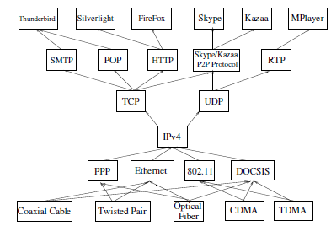

Slide 5
Introduction
ネットワークアーキテクチャやプロトコルスタックについての新しい考え方、最低限の原則のみでその進化の性質を調査する
ボトムアップ方式に基づく“砂時計”のような構造として存在している説明
どのレイヤーでどのくらいの幅となるべきか、その進化過程の根本となる特定の要因から 説明する
TCP/IPのような良い構造を生み出すためのパラメータ化が可能で、そのプロトコルが生き残るための面白い説明
既に安定したプロトコルがあるレイヤーでどのように新しいプロトコルが生まれるのか
より進化可能性のある将来のインターネットアーキテクチャの設計の提案
ウェスト部分は最小限のプロトコルで実現させるが、その固定されたプロトコルの進化はどのように起きるのか
新しい“プロトコルの質”を定義することで、低いレイヤーではプロトコルは少なくあるべきだということを説明する
ウェスト部分の最も安定したプロトコルは最も高いクオリティは持たない
IPV4/IPV6の競合についての新しい考え、なぜIPV6は容易に置き換えることができたのか

Slide 6
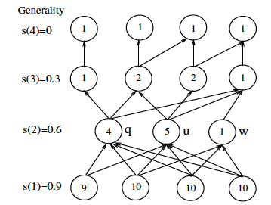
MODEL DESCRIPTION

